Slide 1
Gouvernance des Données
De la Fragmentation à la Confiance chez Spotify
Certification AIA — Bloc 1 : Concevoir et Piloter la Gouvernance des Données
Mathis GENTHON | 7 Avril 2026
Notes:
"Bonjour. Je vais vous présenter aujourd'hui un programme de gouvernance des données pour Spotify — une entreprise que tout le monde connaît pour la qualité de ses recommandations musicales, mais dont peu de gens savent que les structures de gouvernance de la donnée n'ont pas suivi le rythme de sa croissance. Mon objectif : vous convaincre que la gouvernance n'est pas une contrainte, c'est le moteur de la confiance, et la confiance est le carburant de l'innovation de Spotify." Transition : "Commençons par le contexte.”

Slide 2


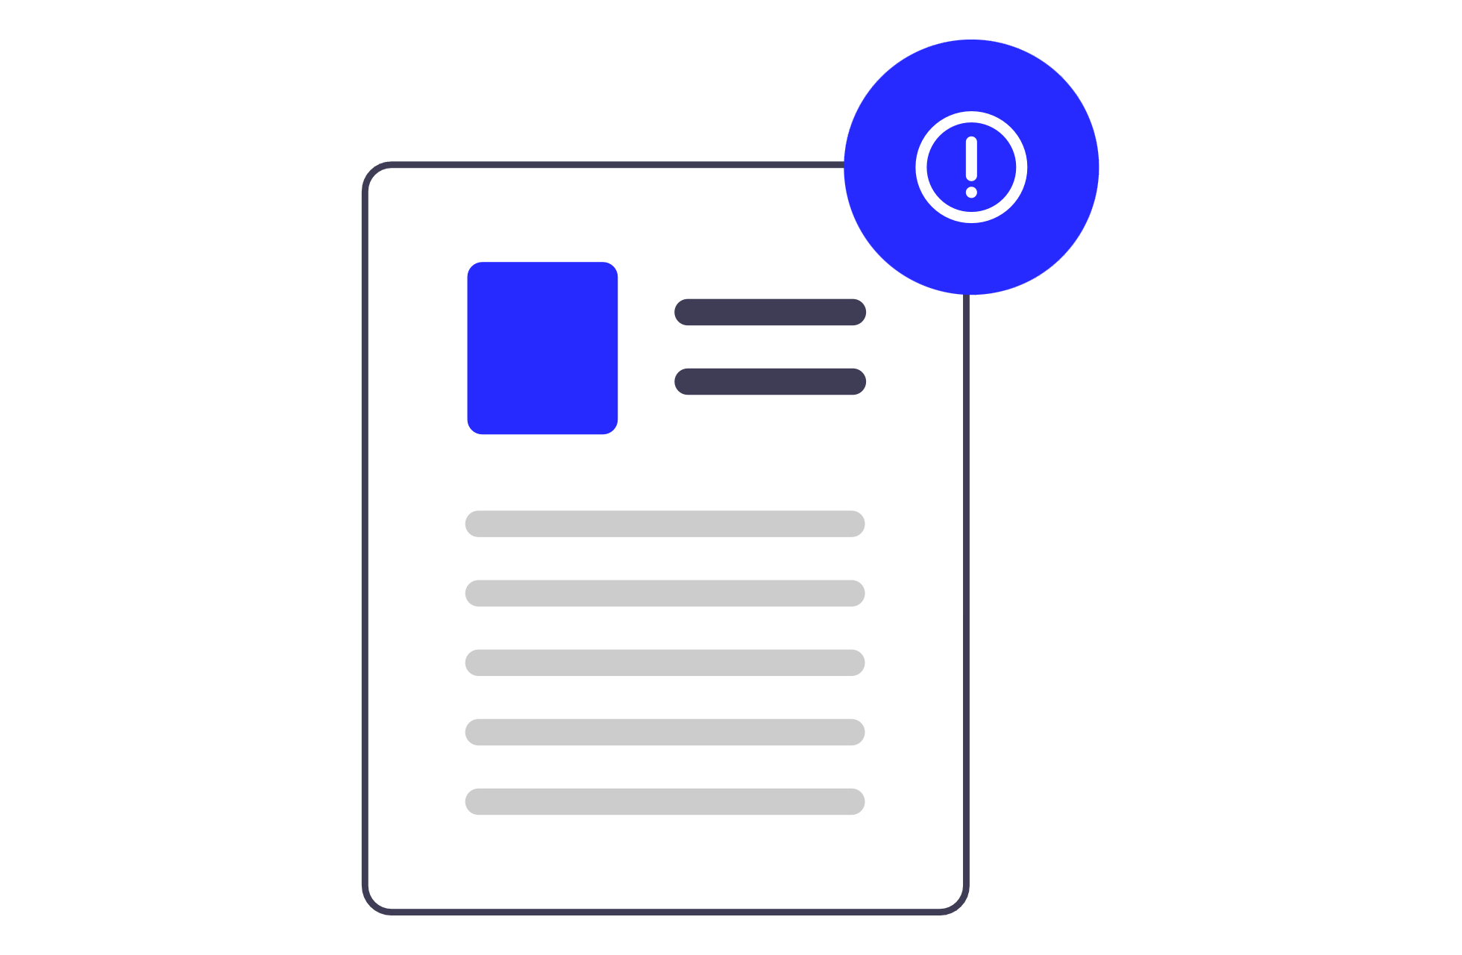
LE DÉFI : UNE CROISSANCE PLUS RAPIDE QUE LA GOUVERNANCE EN 2024
UTILISATEURS
REVENUS
RISQUE
675M utilisateurs actifs mensuels (+12 % vs 2023)
15,67 Md EUR de chiffre d'affaires
Vues utilisateurs contradictoires entre BU
263M abonnés Premium (+11 %)
1ère année entièrement profitable
Amendes potentielles : 628M EUR (4 % CA)
Aucune mesure formelle de qualité des métadonnées alimentant Discover Weekly
Notes:
"Ces chiffres sont publics — rapport T4 2024 de Spotify. Ce que je veux souligner, c'est le paradoxe : Spotify est profitable pour la première fois de son histoire, et c'est précisément ce moment qu'il faut choisir pour investir dans la gouvernance. Pourquoi ? Parce que la gouvernance en mode 'crise' coûte 10 fois plus cher qu'en mode 'proactif'. Et le secteur en a fait la démonstration : Netflix a été condamné à 4,75 millions EUR en 2024 pour manque de transparence sur ses données. Deezer a subi une fuite de 46 millions de profils. Spotify a déjà été enquêté en Allemagne pour des délais de réponse aux demandes d'accès trop longs. Le risque est réel." Transition : "Voyons maintenant où en est Spotify exactement.”

Slide 3
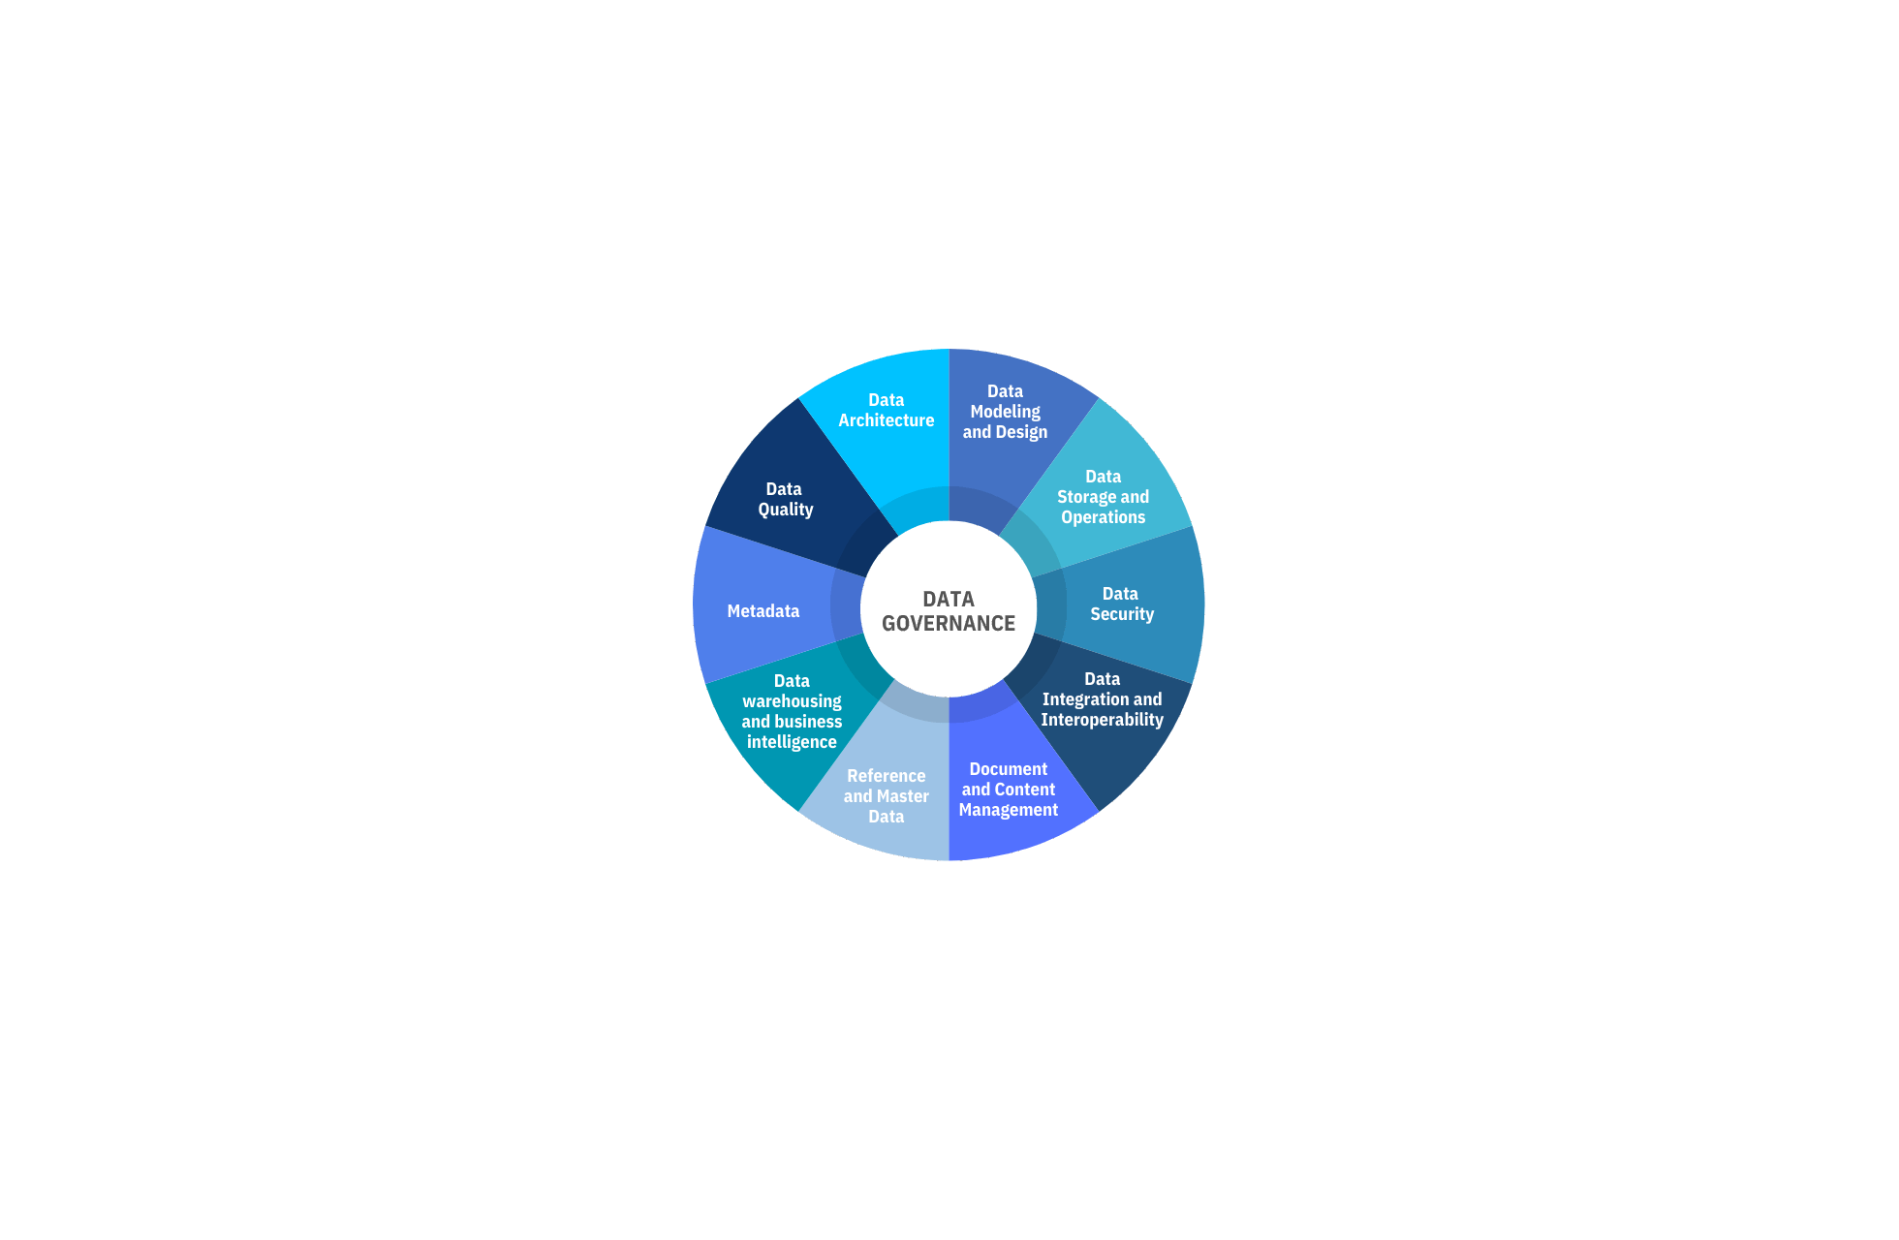
ÉTAT DES LIEUX : LE PARADOXE SPOTIFY
Dimension
Actuel
Cible 18 mois
Analytics & BI
5
5
Data Literacy
4
4
Sécurité des Données
4
4
Qualité des Données
3
4
Conformité Réglementaire
3
4
DMBOK v2 DAMA International
Gouvernance des Données
2
4
Intégration des Données
2
4
Score global : 3,25/5 → Objectif : 4,0/5 en 18 mois
Notes:
"Ce tableau illustre un contraste saisissant. Spotify est au niveau 5 en Analytics — les algorithmes Discover Weekly et Wrapped sont reconnus mondialement. Mais elle est au niveau 2 en Gouvernance et Intégration. C'est comme avoir une Formule 1 avec un moteur extraordinaire, mais des freins défaillants. L'objectif de ce programme est de passer ces deux dimensions critiques de 2 à 4 en 18 mois — pas 5, je reste réaliste — avec un score global de 4/5." Transition : "Pour y parvenir, j'ai sélectionné un modèle organisationnel spécifique."

Slide 4
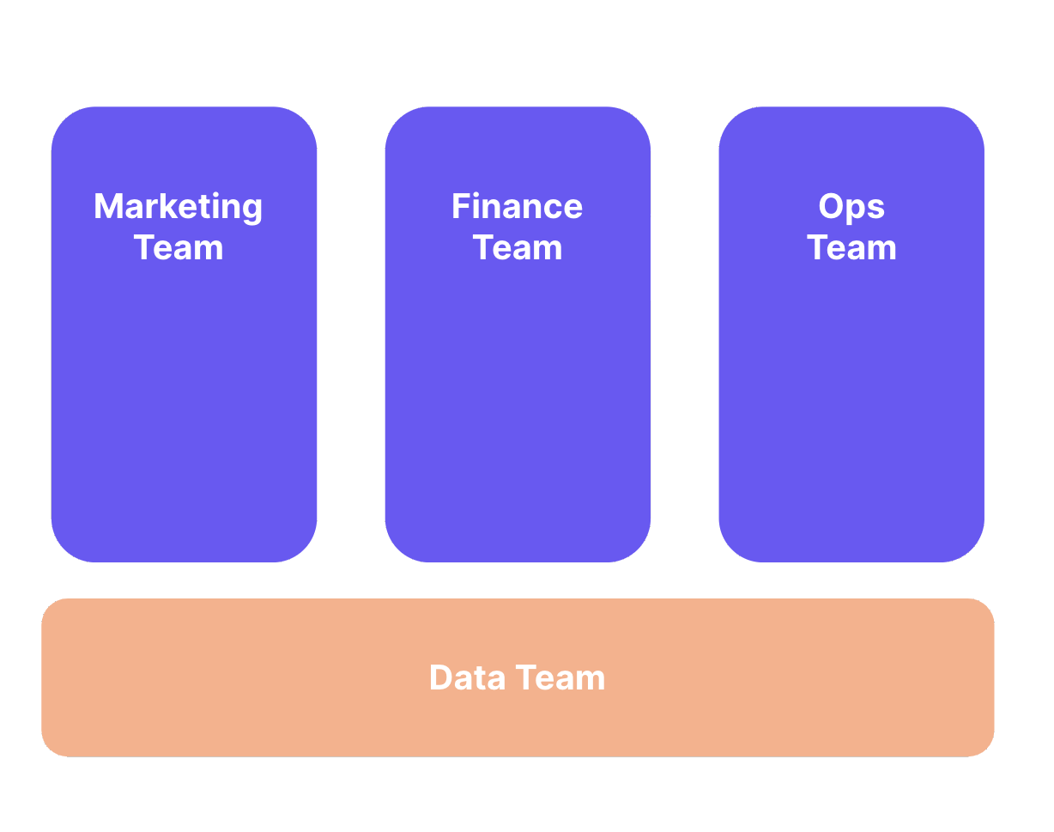
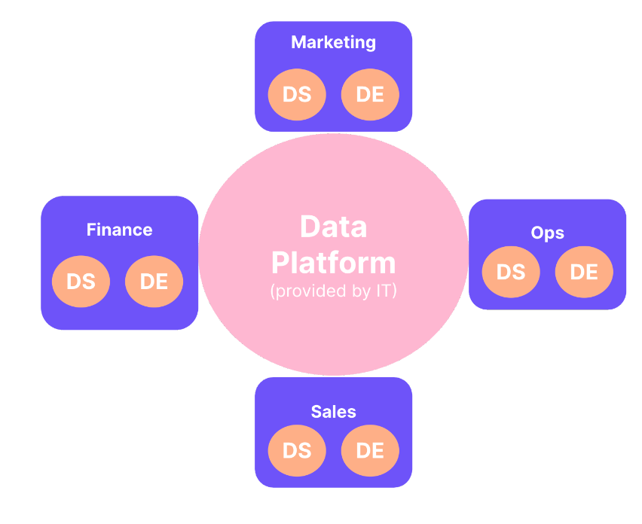
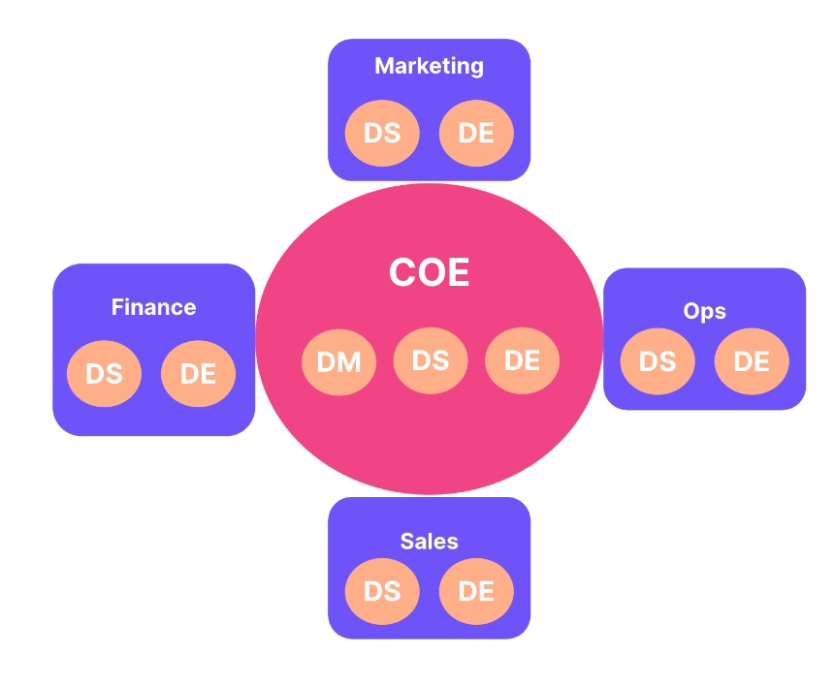
MODÈLE ORGANISATIONNEL : CENTRE D'EXCELLENCE (CoE)
CENTRALISÉ
FÉDÉRÉ
CoE HYBRIDE
Trop lent, incompatible Squad
Perpétue les silos existants
Équilibre agilité et rigueur
Notes:
"Pourquoi pas un Data Mesh ? C'est la tendance du moment. La réponse est simple : le Data Mesh nécessite une maturité de gouvernance de niveau 4 minimum pour fonctionner. On ne peut pas sauter des étapes. Le CoE est le modèle adapté à la situation actuelle de Spotify — il pose les fondations sur lesquelles on pourra évoluer vers un modèle plus fédéré dans 3 à 5 ans, quand la maturité sera atteinte. C'est d'ailleurs ce qu'a fait Netflix : ils ont commencé par centraliser avant de fédéraliser." Transition : "Les outils vont maintenant suivre la stratégie, pas l'inverse."

Slide 5
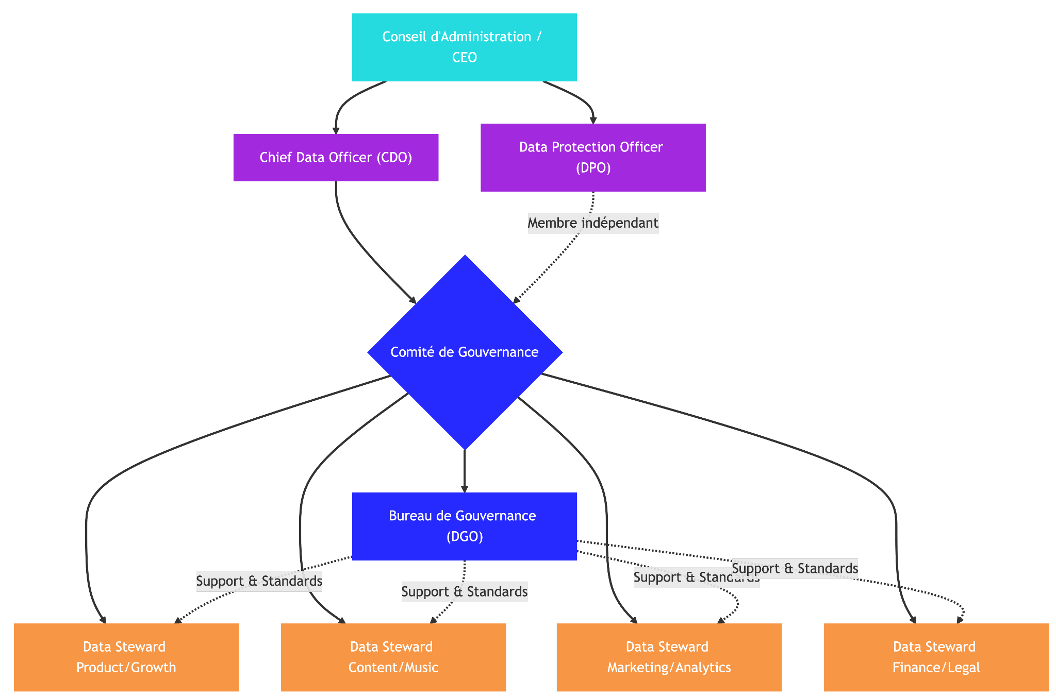
MODÈLE ORGANISATIONNEL : ORGANIGRAMME

Slide 6
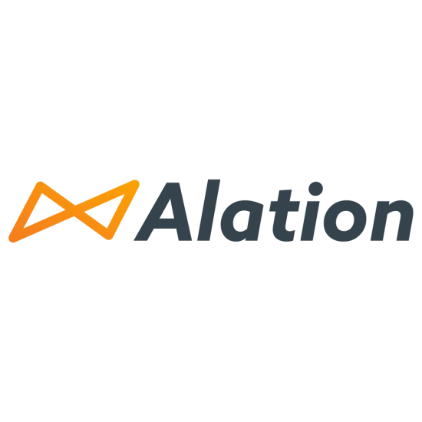



ÉCOSYSTÈME TECHNOLOGIQUE
Alation — Catalogue de données
UX supérieure pour Stewards métier. Source unique de vérité.
Soda.io — Qualité des données
Data quality as code — intègre nativement dbt/Airflow Spotify.
OneTrust — Conformité / Consentement
Leader Gartner 2024. Automation DSAR 180+ pays.
Monte Carlo — Observabilité pipelines
Détection proactive anomalies. Alertes schema drift & freshness.
Notes:
"Une remarque importante : je ne recommande pas les outils les plus connus ou les plus chers. Je recommande les outils les mieux adaptés aux besoins de Spotify à ce stade de maturité. DataHub est excellent, mais il nécessite une équipe d'ingénierie dédiée pour le maintenir — ce n'est pas un investissement pertinent en Phase 1. Soda.io est choisi parce que les Data Stewards métier peuvent écrire leurs propres règles de qualité sans écrire de code. C'est fondamental pour l'adoption." Transition : "Parlons maintenant des risques — parce que tout programme de transformation en a."

Slide 7
RISQUES ET MITIGATION
Risque
Score
Mitigation
Résistance au changement
9/9
Champions, communication CDO, quick wins Mois 3
Violation données pendant transition
9/9
Procédure 72h opérationnelle ; OneTrust priorité Phase 2
Retard procurement Alation
9/9
Lancement achat Mois 1 - DataHub en contingence
Turnover des Data Stewards
6/9
Documentation rôles - backup par domaine - OKR
Dépassement budgétaire
6/9
Réserve de 15 % - arbitrage CDO
Échec du pilote
4/9
Revue Go/No-Go Mois 6 - exit criteria clairs
Score = Probabilité × Impact (échelle 1-3 chacun). 70 % des échecs de gouvernance sont d'origine humaine (Gartner).
Notes:
"Je veux insister sur le risque #1 — la résistance au changement. Les études Gartner montrent que 70 % des programmes de gouvernance échouent non pas pour des raisons techniques, mais humaines. C'est pourquoi le budget Change Management n'est pas une ligne optionnelle dans mon plan : c'est une ligne critique. On ne déploie pas un catalogue de données, on change des habitudes de travail profondément ancrées." Transition : "Voici comment nous allons progresser concrètement."

Slide 8
ROADMAP ET PILOTE
FONDATION Mois 1-3
PILOTE Mois 4-9
DÉPLOIEMENT Mois 10-18
Recrutement DGO (4 pers.)
Profiling de la baseline des métadonnées
Extension Alation aux Data Lakes
Nomination Data Stewards
Règles Soda.io en production
Soda.io Marketing + Finance
Déploiement Alation v0
Cible : complétude ≥ 92 %
Premier audit externe annuel
KPI PHARE — Complétude métadonnées pistes : baseline (M4) → 92 % (M6) → 97 % (M9) → 99 % (M18)
Notes:
"Pourquoi commencer par les métadonnées de recommandation ? Parce que c'est le périmètre où l'impact est directement mesurable et directement lié au cœur du business. Si on améliore la qualité des métadonnées qui alimentent Discover Weekly, on améliore les recommandations, on réduit le churn, et on peut quantifier le ROI du programme dès la Phase 2. C'est le quick win le plus puissant. Et si le pilote échoue — j'ai prévu des critères d'arrêt clairs — on ajuste avant de scaler. On ne peut pas échouer au niveau global si on commence par valider au niveau local." Transition : "Voici ce que tout cela représente en termes d'impact financier."

Slide 9
ROI ET IMPACT FINANCIER
MONTANT
CALCUL
Amendes RGPD évitées
>> 628M EUR
4 % × CA 2024 (15,67Md EUR)
Rétention améliorée (-0,1 pt churn)
~15M EUR/an
263M abonnés × ARPU 4,69 EUR/mois
Gains efficacité opérationnelle
~5M EUR/an
Élimination duplications + accès accéléré
Pénalités secteur évitées (réf. Netflix)
4,75M EUR
Amende AP néerlandaise déc. 2024
ROI projeté : ×10 minimum sur 3 ans
Notes:
"Ces chiffres sont basés sur des données publiques réelles — rapport T4 2024 de Spotify, amende Netflix publiée par l'autorité néerlandaise. Ce ne sont pas des projections optimistes, ce sont des ordres de grandeur conservateurs. Le coût de la non-gouvernance est structurellement supérieur au coût de la gouvernance. C'est vrai pour Spotify comme pour toute organisation à ce niveau de complexité et de régulation." Transition : "Un mot sur la conformité et l'accessibilité, deux dimensions non-négociables."

Slide 10
CONFORMITÉ ET ACCESSIBILITÉ INTÉGRÉES
CONFORMITÉ
ACCESSIBILITÉ
Formation conforme WCAG 2.1 AA et RGAA v4.1
RGPD : Consentement, DSAR 30j, notification 72h (Art. 33)
Outils sélectionnés sur critères d'accessibilité
CCPA : Opt-out intégré workflow DSAR unifié OneTrust
Taux completion mesuré de manière désagrégée
PCI-DSS v4.0 : Périmètre paiement, AES-256, pentest
EU AI Act : Transparence algorithmique, anti-biais
Notes:
"Je veux insister sur un point : l'accessibilité n'est pas une slide ajoutée pour cocher une case. Elle est intégrée dans chaque décision : dans le choix des outils (Alation et OneTrust ont été audités WCAG), dans la conception des formations, dans les indicateurs de suivi. Pourquoi ? Parce que si un Data Steward en situation de handicap ne peut pas utiliser le catalogue de données, la gouvernance ne fonctionne pas. La gouvernance inclusive est une gouvernance qui fonctionne pour tous — c'est aussi simple que ça." Transition : "Pour conclure, voici ce que je vous demande."

Slide 11
CONCLUSION ET DEMANDE FORMELLE
Investir maintenant, pendant que Spotify est profitable pour la 1ère fois, est stratégiquement optimal.
Demande : approbation de 391 000 EUR pour la Phase 1 (Mois 1-3) — recrutement DGD, constitution DGO, procurement Alation.
Prochaine étape : lancement recrutement Directeur de Gouvernance dans les 2 semaines.
Notes:
"Je n'ai pas demandé l'approbation du budget total des 18 mois. C'est délibéré. Je demande le budget de la Phase 1 — 391K EUR sur 3 mois. C'est un engagement raisonnable pour un programme qui protège un CA de 15 milliards. À l'issue de la Phase 1, vous aurez des données réelles — baseline pilote, rapport qualité, premier bilan du DGO — pour prendre une décision éclairée sur les Phases 2 et 3. Je suis maintenant disponible pour vos questions."

Slide 12

DES QUESTIONS ?

Slide 13
Architecture de Données
De l’intégration à la Performance chez Stripe
Certification AIA — Bloc 2 : Concevoir et Déployer des Architectures de Données
Mathis GENTHON | 7 Avril 2026
Notes:
"Bonjour. Je vais vous présenter aujourd'hui un programme de gouvernance des données pour Spotify — une entreprise que tout le monde connaît pour la qualité de ses recommandations musicales, mais dont peu de gens savent que les structures de gouvernance de la donnée n'ont pas suivi le rythme de sa croissance. Mon objectif : vous convaincre que la gouvernance n'est pas une contrainte, c'est le moteur de la confiance, et la confiance est le carburant de l'innovation de Spotify." Transition : "Commençons par le contexte.”

Slide 14

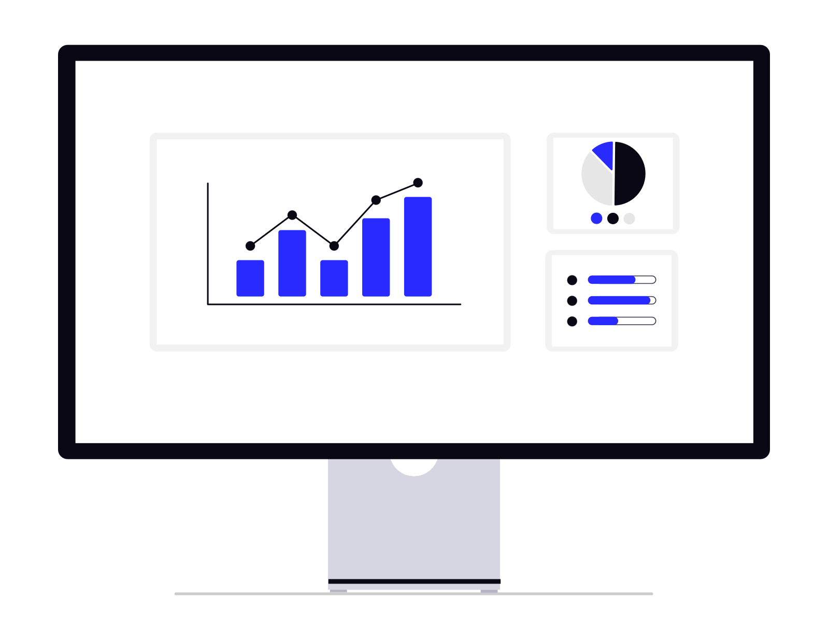
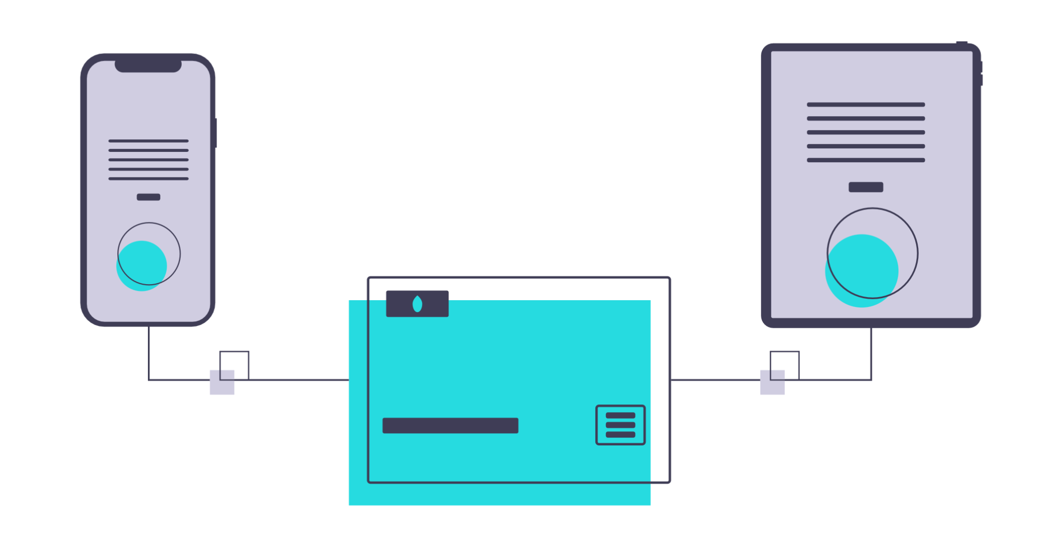
LE DÉFI : TROIS SYSTÈMES, ZERO COHÉRENCE
TRANSACTIONS (OLTP)
LOGS ET FEATURES ML (NoSQL)
ANALYSES COMPLEXES (OLAP)
CONTRAINTES NON-NÉGOCIABLES
Latence transactionnelle < 100ms
Détection de fraude temps réel
Analyse quasi-temps réel < 5 min
Données sensibles dans 180+ pays
RPO < 1 min et RTO < 5 min pour l'OLTP
Notes:
"Ces chiffres sont publics — rapport T4 2024 de Spotify. Ce que je veux souligner, c'est le paradoxe : Spotify est profitable pour la première fois de son histoire, et c'est précisément ce moment qu'il faut choisir pour investir dans la gouvernance. Pourquoi ? Parce que la gouvernance en mode 'crise' coûte 10 fois plus cher qu'en mode 'proactif'. Et le secteur en a fait la démonstration : Netflix a été condamné à 4,75 millions EUR en 2024 pour manque de transparence sur ses données. Deezer a subi une fuite de 46 millions de profils. Spotify a déjà été enquêté en Allemagne pour des délais de réponse aux demandes d'accès trop longs. Le risque est réel." Transition : "Voyons maintenant où en est Spotify exactement.”

Slide 15
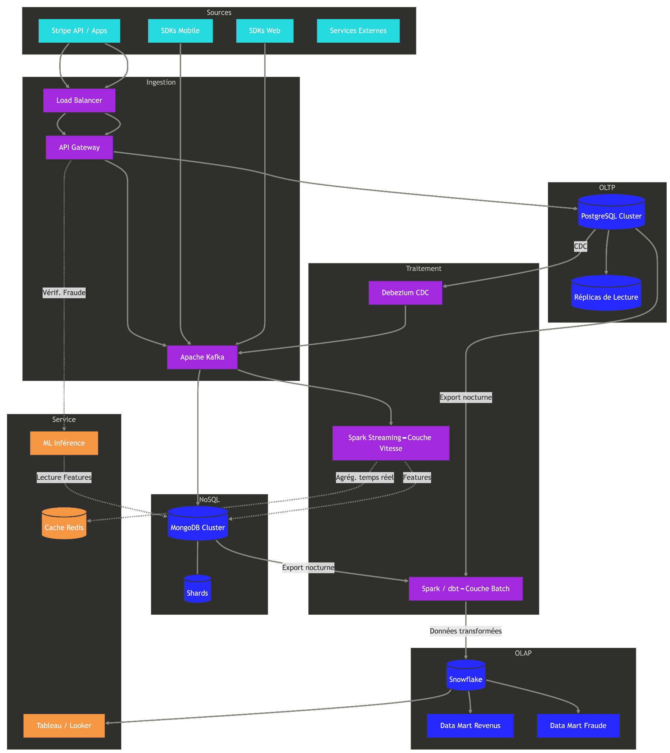
L’ARCHITECTURE : PATTERN LAMBDA

Slide 16
LES MODÈLES DE DONNÉES
OLTP — PostgreSQL
OLAP — Snowflake
NoSQL — MongoDB
3NF normalisé
Étoile + Data Marts
Documents flexibles
Décision clé
Décision clé
Décision clé
DECIMAL (jamais FLOAT) · FraudAssessments séparée
dim_merchant SCD Type 2 — historique préservé
Feature Store : schéma évolutif sans migration · TTL auto
Notes:
"Pourquoi commencer par les métadonnées de recommandation ? Parce que c'est le périmètre où l'impact est directement mesurable et directement lié au cœur du business. Si on améliore la qualité des métadonnées qui alimentent Discover Weekly, on améliore les recommandations, on réduit le churn, et on peut quantifier le ROI du programme dès la Phase 2. C'est le quick win le plus puissant. Et si le pilote échoue — j'ai prévu des critères d'arrêt clairs — on ajuste avant de scaler. On ne peut pas échouer au niveau global si on commence par valider au niveau local." Transition : "Voici ce que tout cela représente en termes d'impact financier."

Slide 17
SÉCURITÉ & CONFORMITÉ PCI-DSS / RGPD
PCI-DSS
RGPD
Chiffrement et tokenisation
Stratégie par couche
PAN chiffrés (AES-256) avant insertion. Blobs en base
OLTP → suppression directe
Chiffrement disque insuffisant. Accès root contourne le TDE
OLAP → anonymisation
Les numéros de carte ne quittent jamais le CDE.
NoSQL → TTL automatique
Infrastructure chiffrée de bout en bout
Stratégie RGPD adaptée à la nature de chaque système
Notes:
"Pourquoi commencer par les métadonnées de recommandation ? Parce que c'est le périmètre où l'impact est directement mesurable et directement lié au cœur du business. Si on améliore la qualité des métadonnées qui alimentent Discover Weekly, on améliore les recommandations, on réduit le churn, et on peut quantifier le ROI du programme dès la Phase 2. C'est le quick win le plus puissant. Et si le pilote échoue — j'ai prévu des critères d'arrêt clairs — on ajuste avant de scaler. On ne peut pas échouer au niveau global si on commence par valider au niveau local." Transition : "Voici ce que tout cela représente en termes d'impact financier."

Slide 18
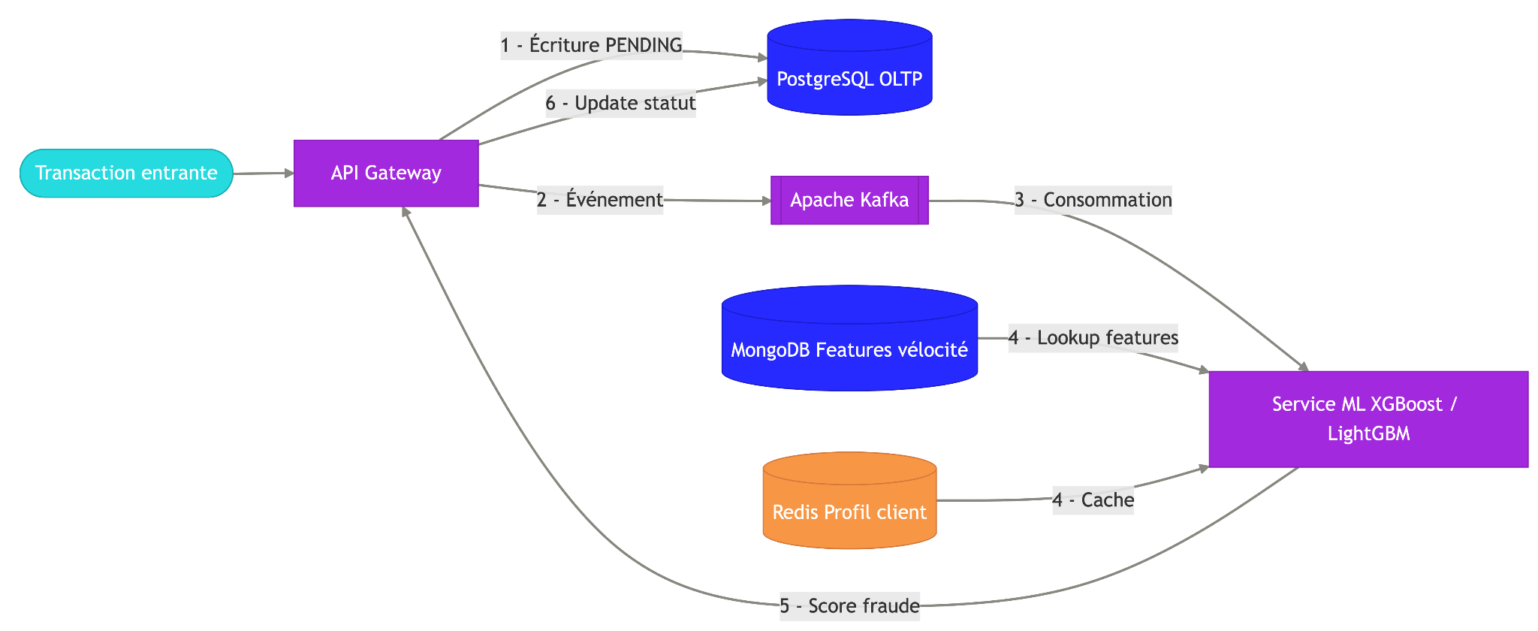
ARCHITECTURE MACHINE LEARNING
Notes:
"Pourquoi commencer par les métadonnées de recommandation ? Parce que c'est le périmètre où l'impact est directement mesurable et directement lié au cœur du business. Si on améliore la qualité des métadonnées qui alimentent Discover Weekly, on améliore les recommandations, on réduit le churn, et on peut quantifier le ROI du programme dès la Phase 2. C'est le quick win le plus puissant. Et si le pilote échoue — j'ai prévu des critères d'arrêt clairs — on ajuste avant de scaler. On ne peut pas échouer au niveau global si on commence par valider au niveau local." Transition : "Voici ce que tout cela représente en termes d'impact financier."

Slide 19
SYNTHÈSE
Besoin
Dimension
Résultat
Transactions ACID
PostgreSQL Cluster + Patroni
RPO < 1 min
Fraude temps réel
Feature Store + XGBoost + Kafka
Score < 100ms
Analytics complexes
Snowflake + dbt + Data Marts
Requêtes < 5 min
Données non structurées
MongoDB Feature Store (Online/Offline)
Train/inférence cohérents
Conformité PCI-DSS
Tokenisation + CDE isolé
Audit-ready
Sécurité structurelle et séparation des responsabilités des systèmes
Notes:
"Ce tableau illustre un contraste saisissant. Spotify est au niveau 5 en Analytics — les algorithmes Discover Weekly et Wrapped sont reconnus mondialement. Mais elle est au niveau 2 en Gouvernance et Intégration. C'est comme avoir une Formule 1 avec un moteur extraordinaire, mais des freins défaillants. L'objectif de ce programme est de passer ces deux dimensions critiques de 2 à 4 en 18 mois — pas 5, je reste réaliste — avec un score global de 4/5." Transition : "Pour y parvenir, j'ai sélectionné un modèle organisationnel spécifique."

Slide 20
DES QUESTIONS ?

Slide 21
Pipeline de Détection de Fraude
De la Donnée Brute à l'Alerte en Temps Réel
Certification AIA — Bloc 3 : Concevoir et mettre en oeuvre des pipelines de données
Mathis GENTHON | 7 Avril 2026
Notes:
"Bonjour. Je vais vous présenter aujourd'hui un programme de gouvernance des données pour Spotify — une entreprise que tout le monde connaît pour la qualité de ses recommandations musicales, mais dont peu de gens savent que les structures de gouvernance de la donnée n'ont pas suivi le rythme de sa croissance. Mon objectif : vous convaincre que la gouvernance n'est pas une contrainte, c'est le moteur de la confiance, et la confiance est le carburant de l'innovation de Spotify." Transition : "Commençons par le contexte.”

Slide 22

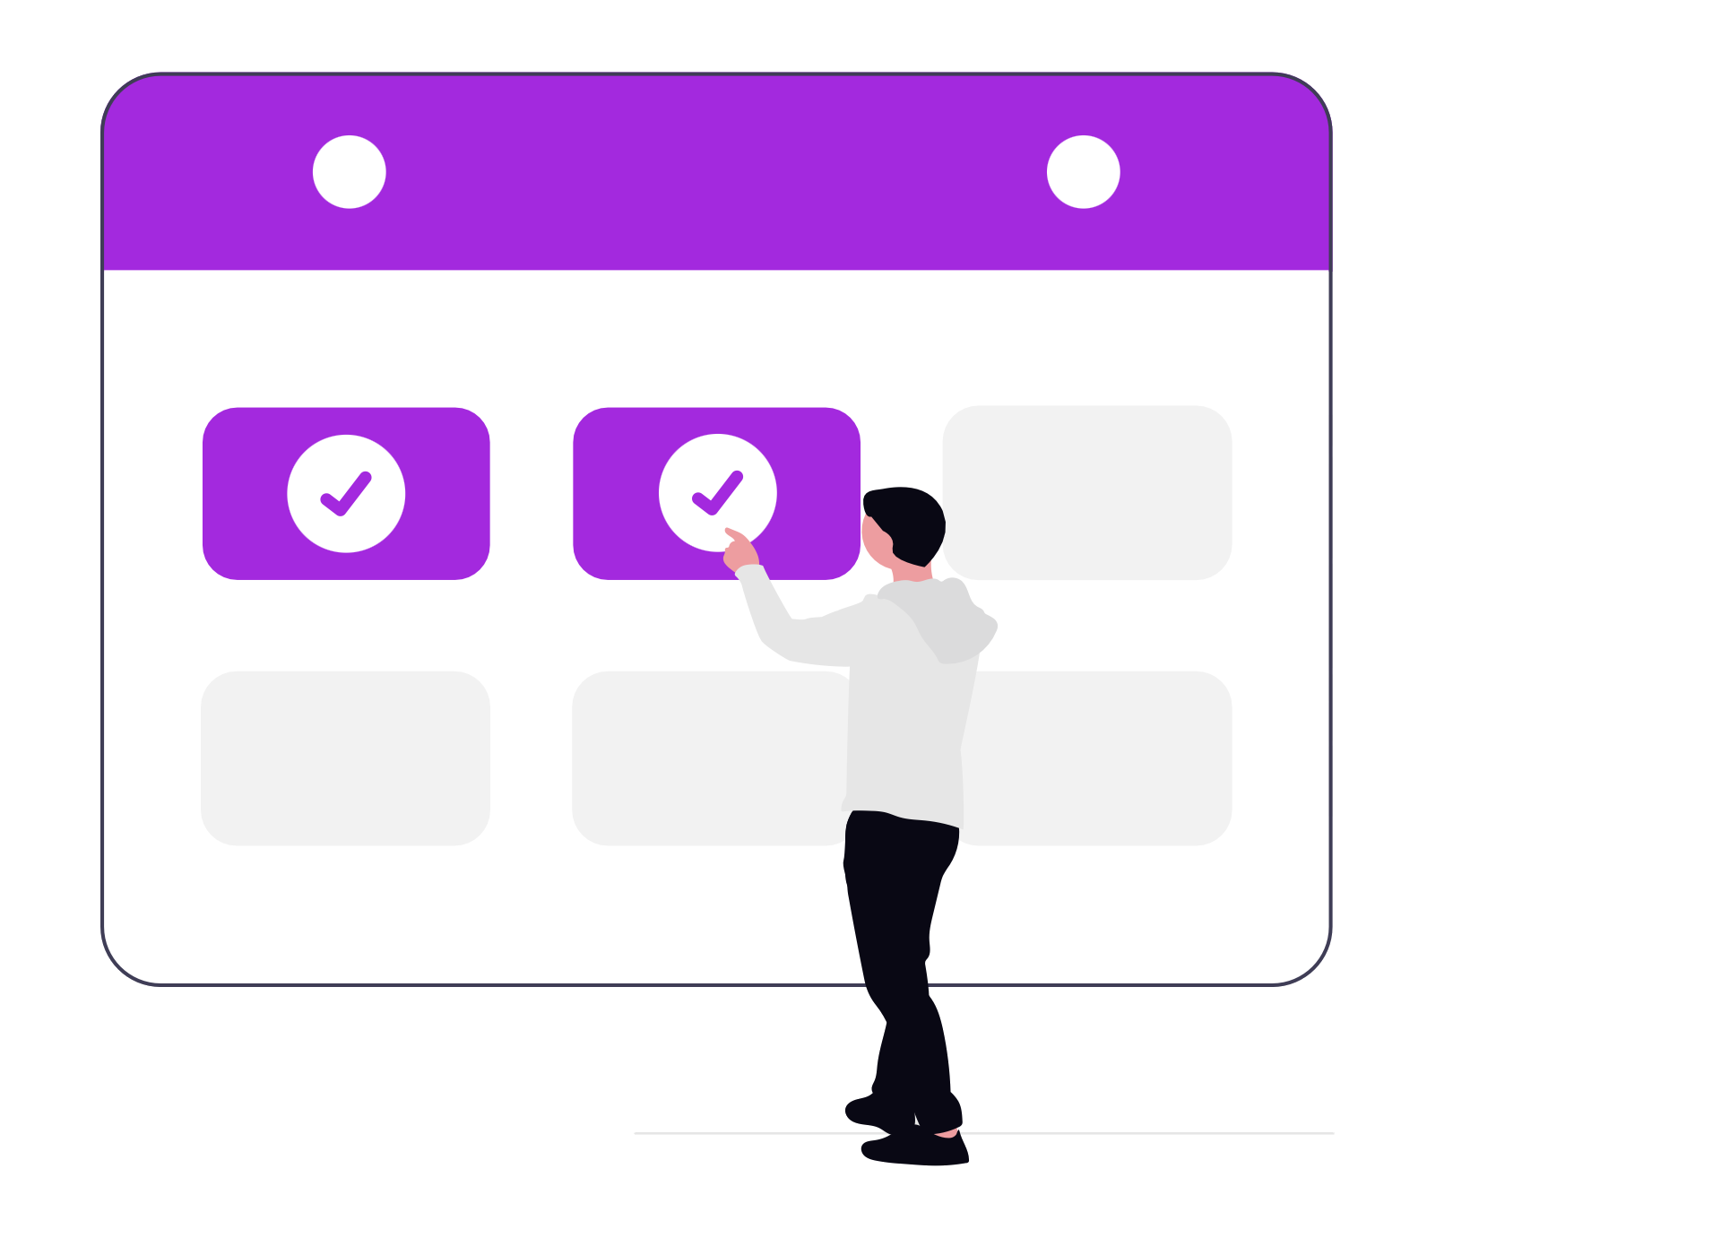
LE BESOIN MÉTIER : EXIGENCES BUSINESS
ALERTES TEMPS RÉEL
RAPPORT QUOTIDIEN
CONTRAINTES TECHNIQUES
API simulée - paiements toutes les 10 secondes - polling
Preprocessing identique entre entraînement et inférence
Architecture reproductible et observable
Data Quality garantie à chaque étape du pipeline
Notes:
"Ces chiffres sont publics — rapport T4 2024 de Spotify. Ce que je veux souligner, c'est le paradoxe : Spotify est profitable pour la première fois de son histoire, et c'est précisément ce moment qu'il faut choisir pour investir dans la gouvernance. Pourquoi ? Parce que la gouvernance en mode 'crise' coûte 10 fois plus cher qu'en mode 'proactif'. Et le secteur en a fait la démonstration : Netflix a été condamné à 4,75 millions EUR en 2024 pour manque de transparence sur ses données. Deezer a subi une fuite de 46 millions de profils. Spotify a déjà été enquêté en Allemagne pour des délais de réponse aux demandes d'accès trop longs. Le risque est réel." Transition : "Voyons maintenant où en est Spotify exactement.”

Slide 23
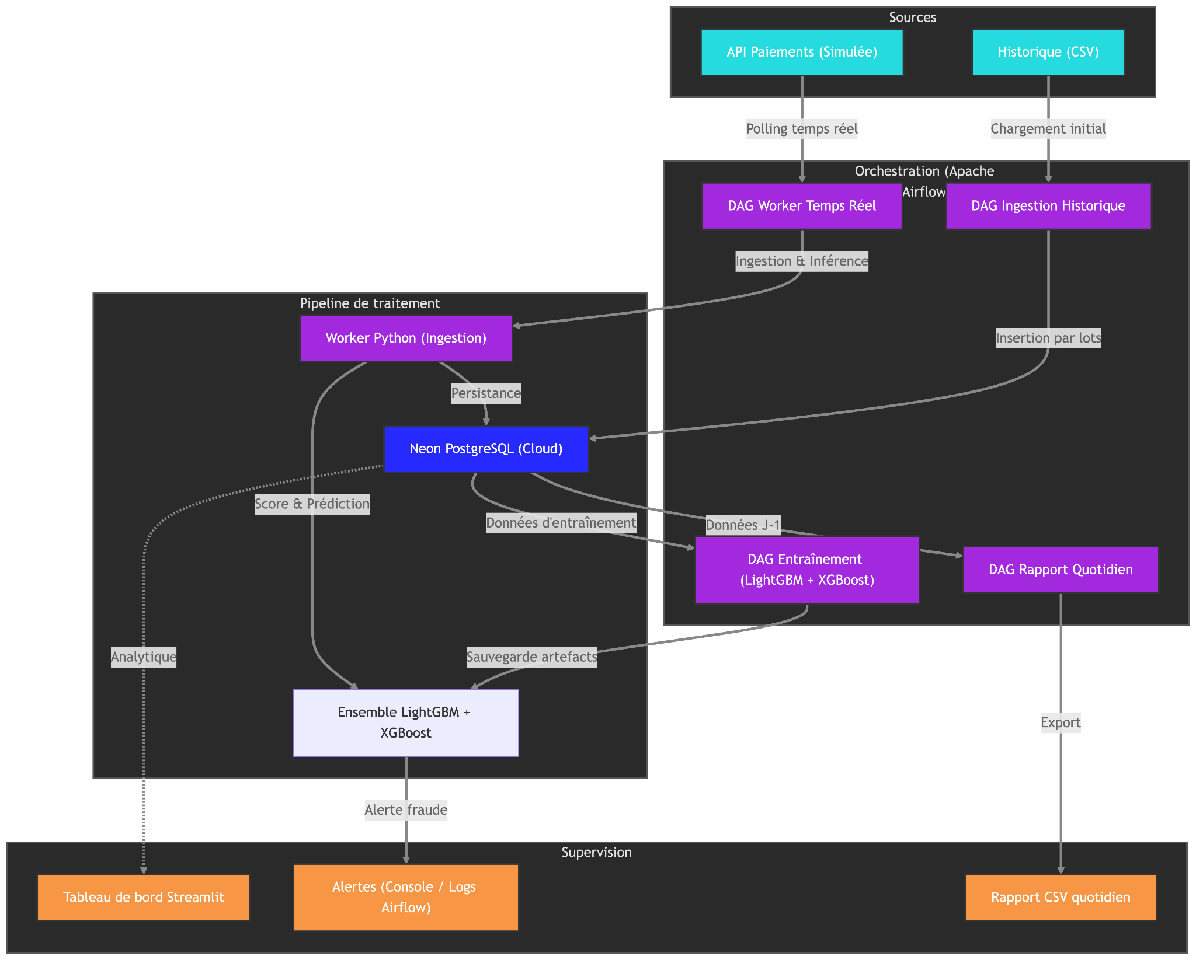
ARCHITECTURE DES PIPELINES

Slide 24
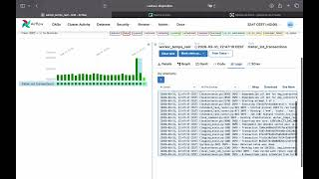
DÉMONSTRATION - PROOF OF CONCEPT

Slide 25
SYNTHÈSE
Besoin
Solution
Résultat
Détection temps réel
Worker Airflow + LightGBM/XGBoost
Scoring < 10s
Rapport quotidien
DAG planifié (cron 8h00)
CSV automatique
Reproductibilité
Docker Compose
1 commande pour tout démarrer
Qualité des données
Validation schéma + types
0 erreur silencieuse
Observabilité
Airflow + Streamlit + PostgreSQL
3 couches de monitoring
PRINCIPES ARCHITECTURAUX
1. Le Pipeline prime - Modèle ML interchangeable
2. Chaque run est idempotent — DAGs rejouables sans effet de bord
3. Tout est traçable — chaque prédiction porte sa version de modèle
Notes:
"Ce tableau illustre un contraste saisissant. Spotify est au niveau 5 en Analytics — les algorithmes Discover Weekly et Wrapped sont reconnus mondialement. Mais elle est au niveau 2 en Gouvernance et Intégration. C'est comme avoir une Formule 1 avec un moteur extraordinaire, mais des freins défaillants. L'objectif de ce programme est de passer ces deux dimensions critiques de 2 à 4 en 18 mois — pas 5, je reste réaliste — avec un score global de 4/5." Transition : "Pour y parvenir, j'ai sélectionné un modèle organisationnel spécifique."

Slide 26
DES QUESTIONS ?

Slide 27
Delay Forecast
De la Donnée Brute à l'Alerte en Temps Réel
Certification AIA — Bloc 4 - Construire, Déployer et Piloter des Solutions d'IA
Mathis GENTHON | 7 Avril 2026
Notes:
"Bonjour. Je vais vous présenter aujourd'hui un programme de gouvernance des données pour Spotify — une entreprise que tout le monde connaît pour la qualité de ses recommandations musicales, mais dont peu de gens savent que les structures de gouvernance de la donnée n'ont pas suivi le rythme de sa croissance. Mon objectif : vous convaincre que la gouvernance n'est pas une contrainte, c'est le moteur de la confiance, et la confiance est le carburant de l'innovation de Spotify." Transition : "Commençons par le contexte.”

Slide 28



CONTEXTE & ENJEUX
CONTEXTE
DÉMONTRÉ PAR LE PROJET
PÉRIMÈTRE
Les voyageurs subissent les retards sans visibilité
Ingestion des données transport & météo en continu
Bus 541 — Stockholm (Trafikverket / KöDa API)
Les opérateurs gèrent les incidents de façon réactive
Prédictions de retard, surveillance et alertes automatiques en production
3 niveaux de confiance : P50 · P80 · P90
QUELQUES STATISTIQUES
81% des Européens utilisent les transports publics
80% utilisent des moyens digitaux pour organiser leurs trajets
Source : Étude Ipsos « Usage et perception des transports publics », sept. 2024 — Paris, Stockholm, Madrid, Varsovie, Berlin
Notes:
"Ces chiffres sont publics — rapport T4 2024 de Spotify. Ce que je veux souligner, c'est le paradoxe : Spotify est profitable pour la première fois de son histoire, et c'est précisément ce moment qu'il faut choisir pour investir dans la gouvernance. Pourquoi ? Parce que la gouvernance en mode 'crise' coûte 10 fois plus cher qu'en mode 'proactif'. Et le secteur en a fait la démonstration : Netflix a été condamné à 4,75 millions EUR en 2024 pour manque de transparence sur ses données. Deezer a subi une fuite de 46 millions de profils. Spotify a déjà été enquêté en Allemagne pour des délais de réponse aux demandes d'accès trop longs. Le risque est réel." Transition : "Voyons maintenant où en est Spotify exactement.”

Slide 29
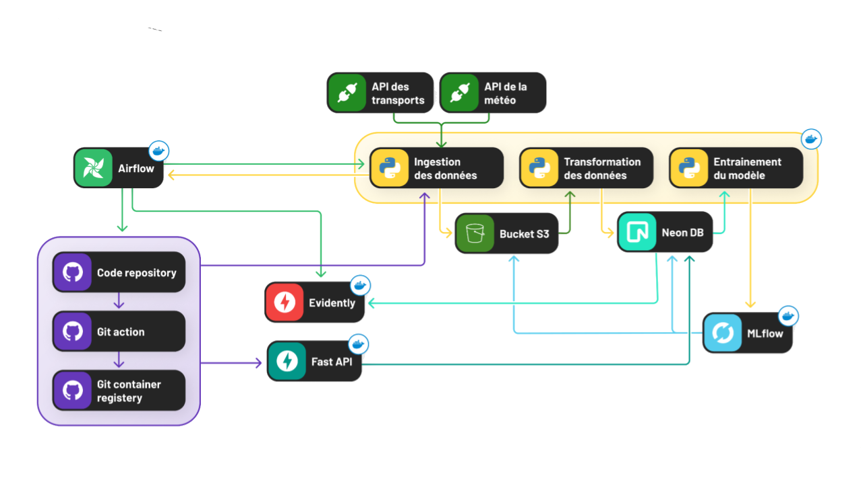
ARCHITECTURE - PROOF OF CONCEPT
Notes:
"Ce tableau illustre un contraste saisissant. Spotify est au niveau 5 en Analytics — les algorithmes Discover Weekly et Wrapped sont reconnus mondialement. Mais elle est au niveau 2 en Gouvernance et Intégration. C'est comme avoir une Formule 1 avec un moteur extraordinaire, mais des freins défaillants. L'objectif de ce programme est de passer ces deux dimensions critiques de 2 à 4 en 18 mois — pas 5, je reste réaliste — avec un score global de 4/5." Transition : "Pour y parvenir, j'ai sélectionné un modèle organisationnel spécifique."

Slide 30
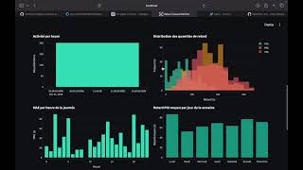
DÉMONSTRATION - PROOF OF CONCEPT

Slide 31
MODÉLISATION - POURQUOI LE QUANTILE ?
MODÉLISATION - POURQUOI LE QUANTILE ?
3 modèles Gradient Boosting
indépendants
Modèle
Utilisateur concerné
Question
P50 — MÉDIANE
Pour le voyageur optimiste
"Retard probable ?"
Un modèle qui prédit "37s" cache la réalité :
80% du temps → 30s de retard
20% du temps → 3 minutes
P80 — PESSIMISTE
Pour le voyageur prudent
"Dois-je prendre de la marge ?"
P90 — EXTRÊME
Pour l'opérateur / SLA
"Pire cas raisonnable ?"
BÉNÉFICES DE LA MODÉLISATION
La moyenne est trompeuse.
Les retards sont asymétriques.
On ne prédit pas une valeur —
on prédit une distribution.
Avantage : Chaque utilisateur choisit
son niveau de risque.
Notes:
"Ce tableau illustre un contraste saisissant. Spotify est au niveau 5 en Analytics — les algorithmes Discover Weekly et Wrapped sont reconnus mondialement. Mais elle est au niveau 2 en Gouvernance et Intégration. C'est comme avoir une Formule 1 avec un moteur extraordinaire, mais des freins défaillants. L'objectif de ce programme est de passer ces deux dimensions critiques de 2 à 4 en 18 mois — pas 5, je reste réaliste — avec un score global de 4/5." Transition : "Pour y parvenir, j'ai sélectionné un modèle organisationnel spécifique."

Slide 32
PISTES D’ÉVOLUTIONS
1 - API TRAFIC
Intégrer des données « trafic » en temps réel pour enrichir le contexte des modèles de prédiction.
2 - A/B TESTING
Challenger le modèle en place avec un nouveau modèle mis à jour sur les données récemment collectées.
3 - FLUX KAFKA
Gérer l'intégration de flux en temps réel pour une architecture événementielle plus robuste.

Slide 33
DES QUESTIONS ?

